Slide 1
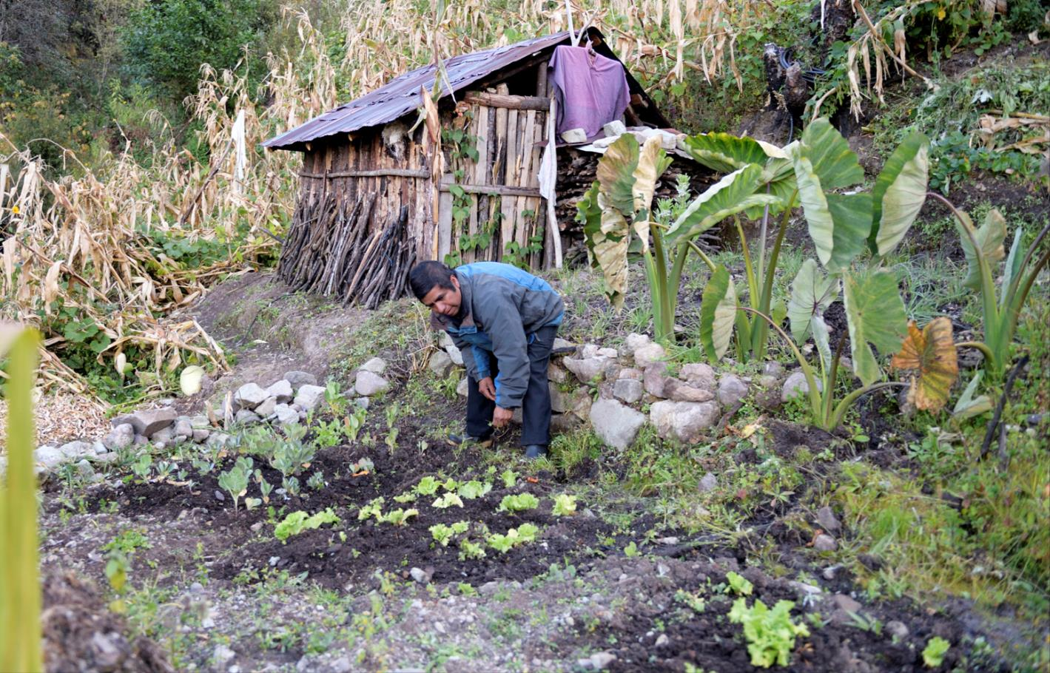
Mexiko
Bioanbau hilft gegen
Bodenerosion
Notes:
1

Slide 2
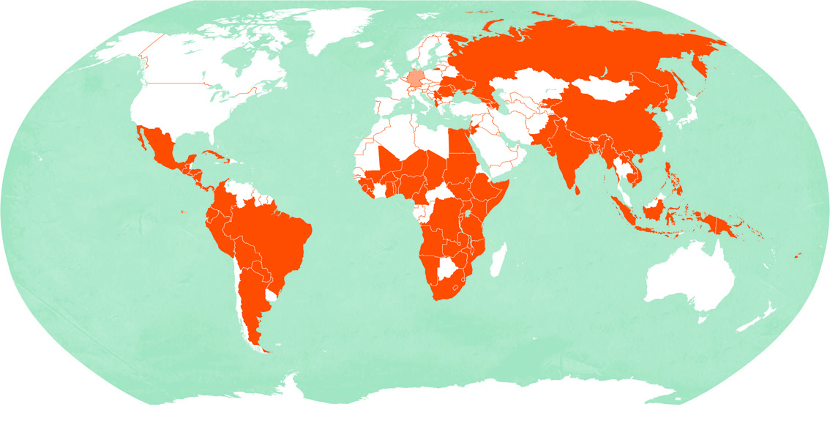
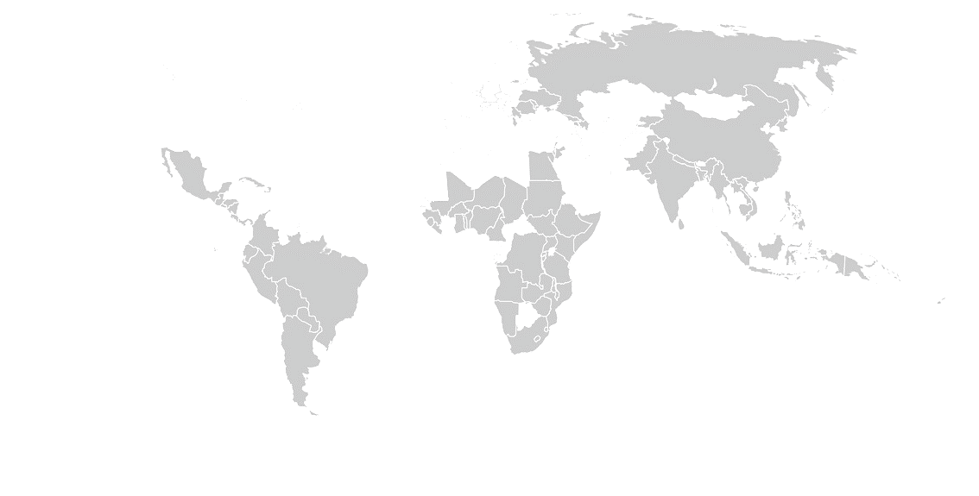
Mexiko
Mexiko Deutschland
Fläche in km² 1.964.375 357.022
Bevölkerung in Millionen 124,6 80,6
Bevölkerungsdichte in Einwohner/km² 63,4 226
Säuglingssterblichkeit in % 1,7 0,3
Lebenserwartung
Männer 73,3 79
Frauen 79 83
Analphabetenrate in %
Männer 4,5 < 1
Frauen 6,5 < 1
Bruttoinlandsprodukt in Dollar/Kopf 19.500 50.200
Quelle: CIA World Factbook (2018)
Mexiko

Slide 3
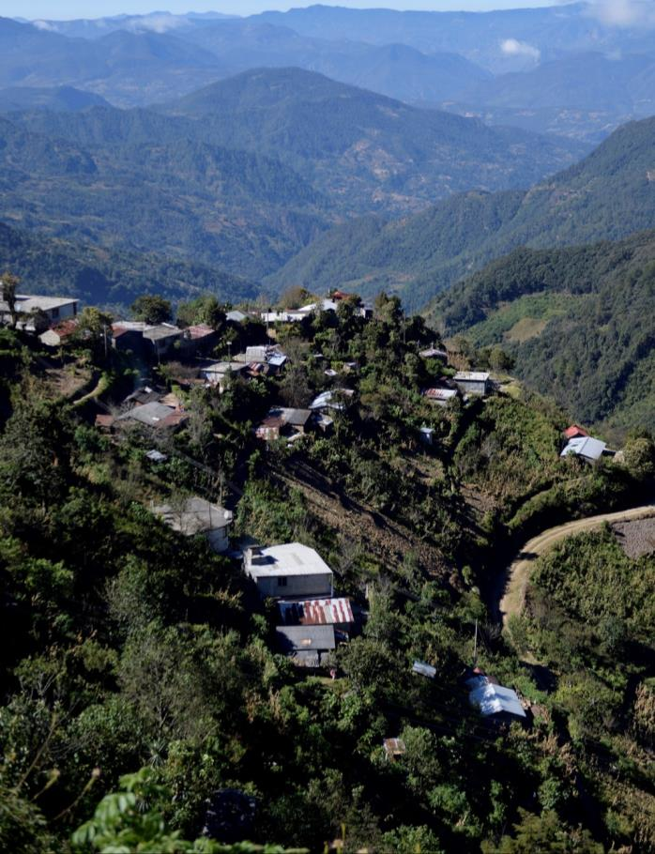
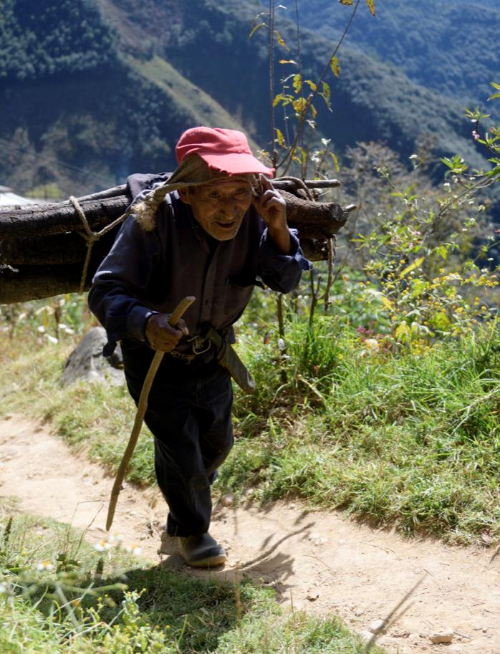
Viele der in Mexiko lebenden indigenen Völker leiden unter Armut. Oft leben sie isoliert in abgelegenen Bergregionen. So auch das Volk der Mixe im Bundesstaat Oaxaca.

Slide 4
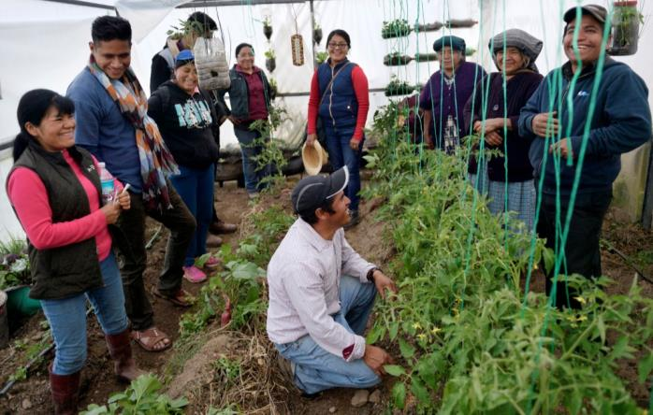
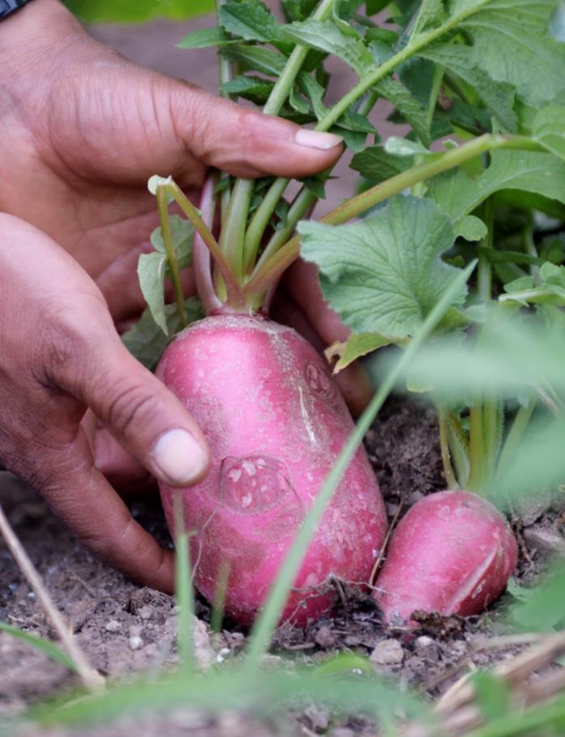
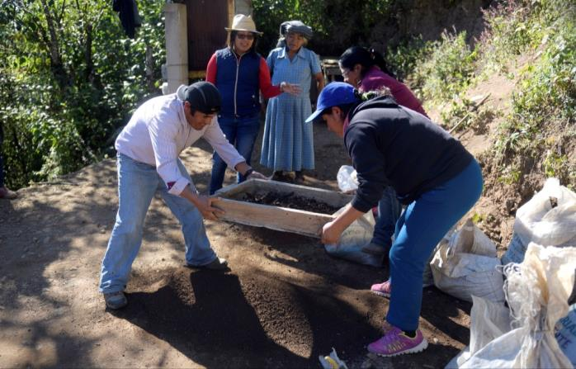
Mit Workshops zu ökologischer Landwirtschaft und dem Anbau von Obst und Gemüse unterstützt die Organisation Sermixe eine nachhaltige Entwicklung der Region.

Slide 5
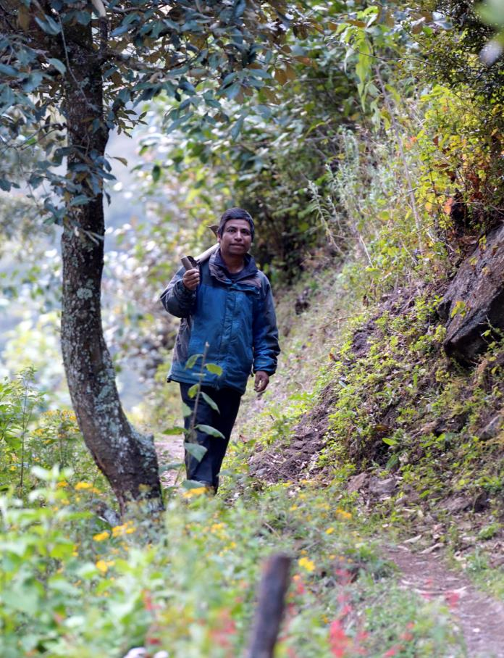
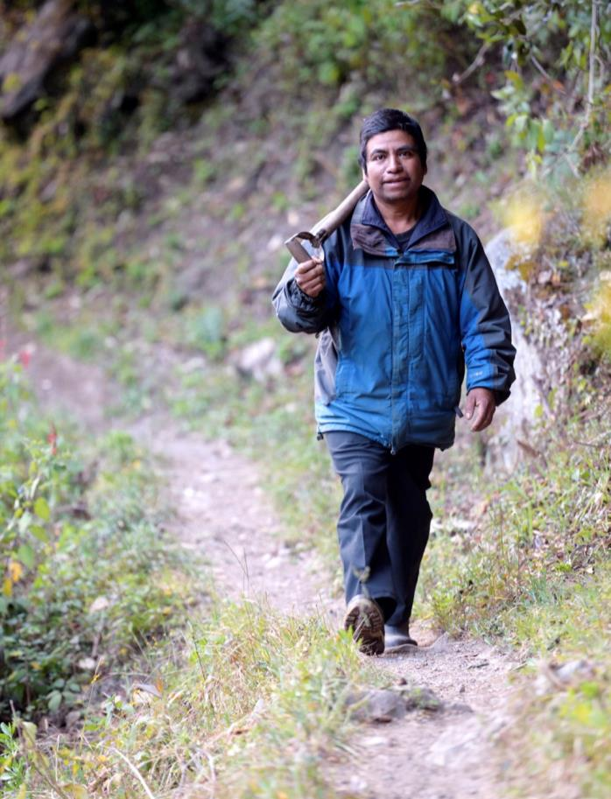
In aller Frühe macht sich Florencio Martínez auf den Weg. Der Trampelpfad führt bergauf, bergab durch Wälder und Maisfelder. Flach ist es in Santa Maria Yacochi nie.
Notes:
5

Slide 6
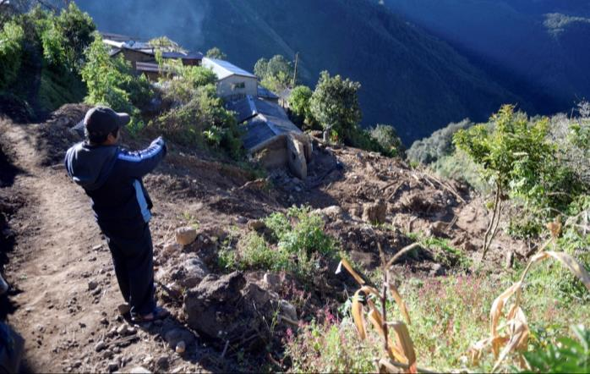
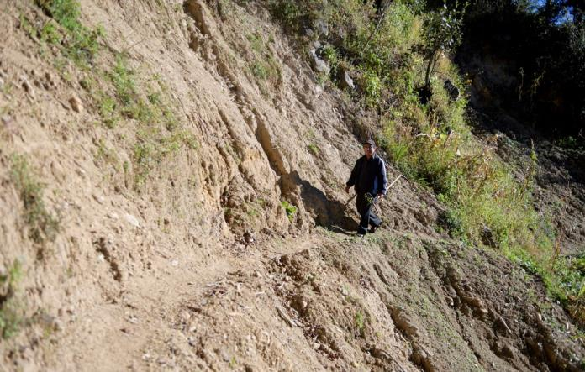
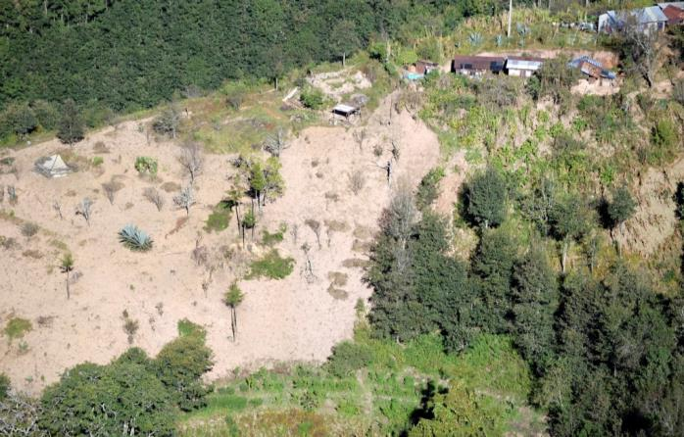
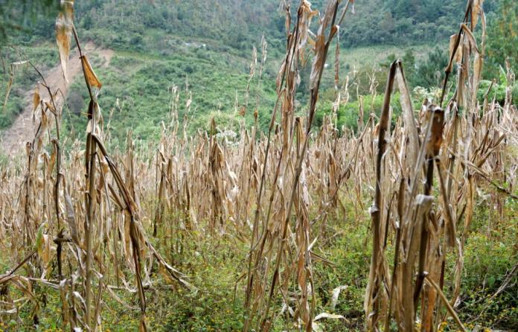
Von den spanischen Eroberern aus dem Tiefland in immer unwirtlichere Gegenden ab-gedrängt, herrscht bei den Mixe ein ewiger Kampf gegen Erosion und Unfruchtbarkeit.
Notes:
6

Slide 7
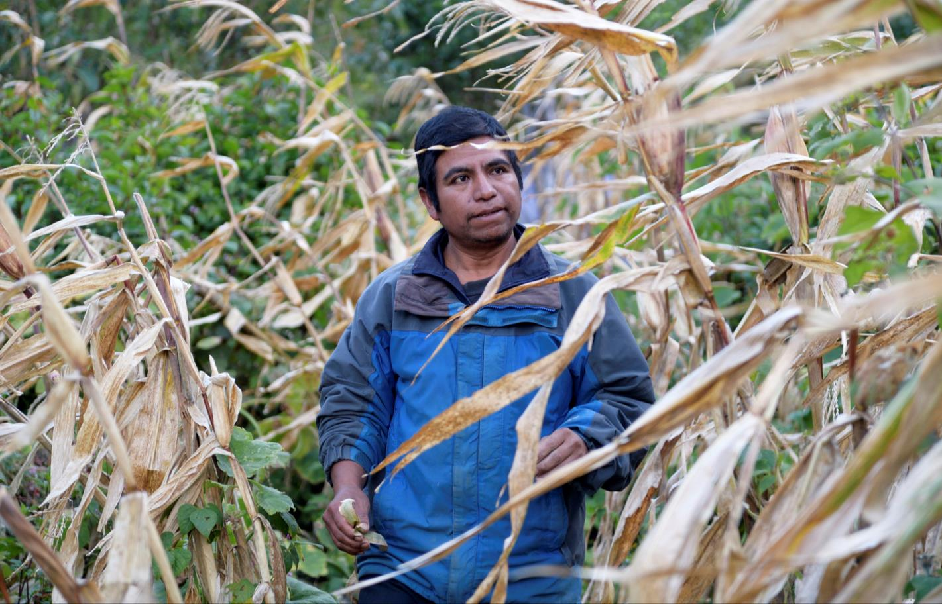
Diesem Kampf war Martínez nicht gewachsen. Missernten trieben ihn in die Schulden-falle. Er konnte seine Familie kaum noch ernähren und verdingte sich als Taxifahrer.

Slide 8
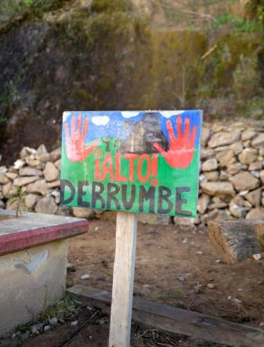
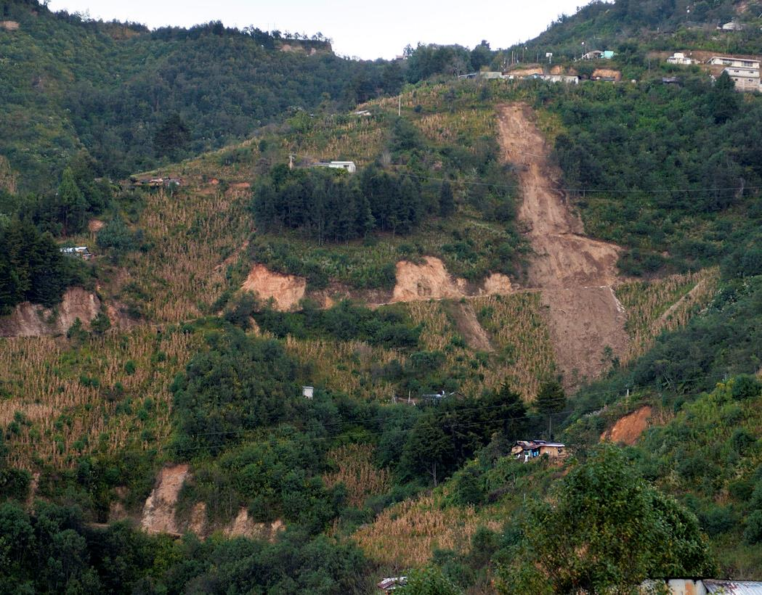
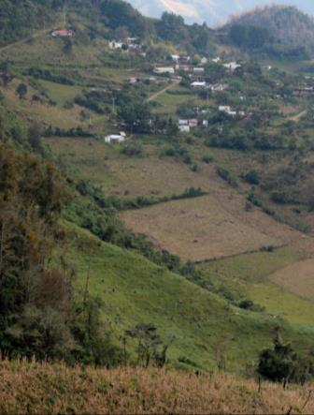
Vielen Männern im Ort ging es wie ihm. Weil der ausgelaugte Boden nichts hergab, wanderten sie ab. Die einst gehegte und geschätzte „Mutter Erde“ wurde vernachlässigt.

Slide 9
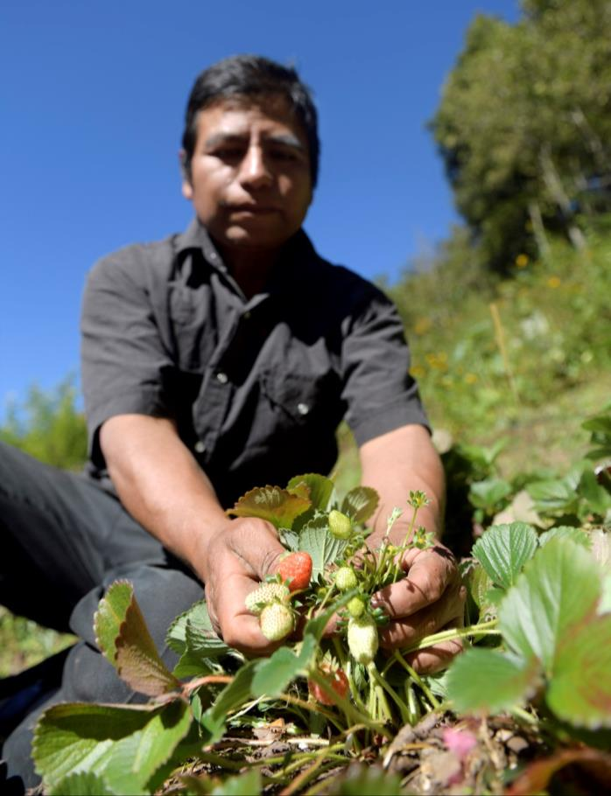
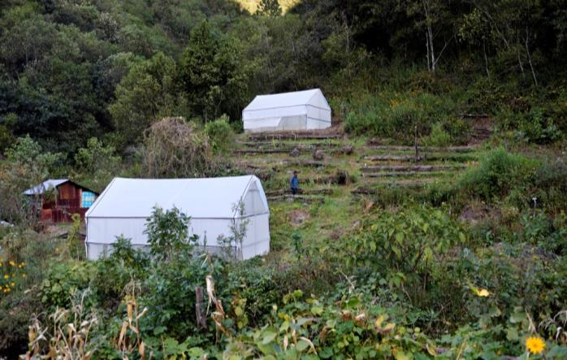
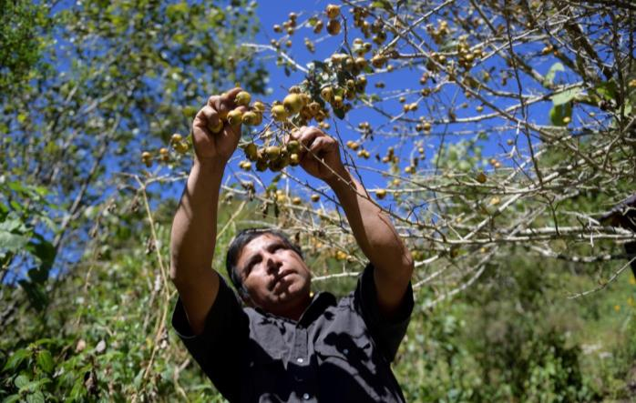
Bis Sara Francisco von Sermixe im Dorf auftauchte. Jetzt wachsen Erdbeeren und Tomatenstauden in und um Martínez‘ Gewächshaus, und er hat 300 Bäume gepflanzt.
Notes:
9

Slide 10
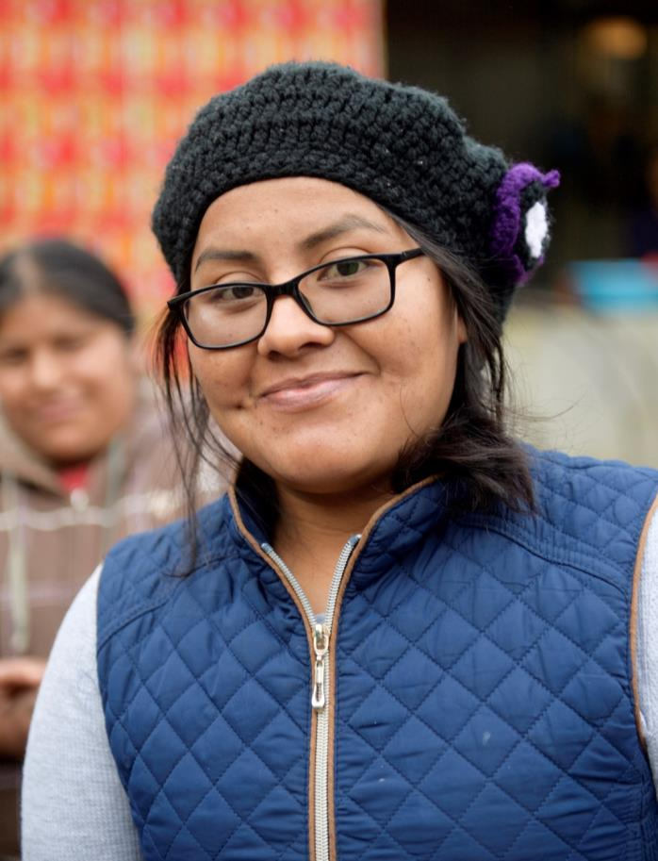
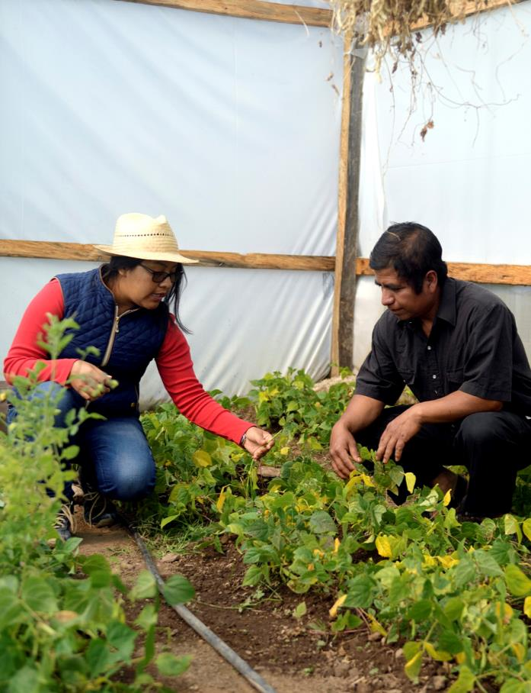
„Wissen ist der Schlüssel zur Entwicklung“, lautet Franciscos Devise. Doch Martínez war anfangs skeptisch. Was konnte ihm eine Frau schon über Landwirtschaft erzählen?
Notes:
10

Slide 11
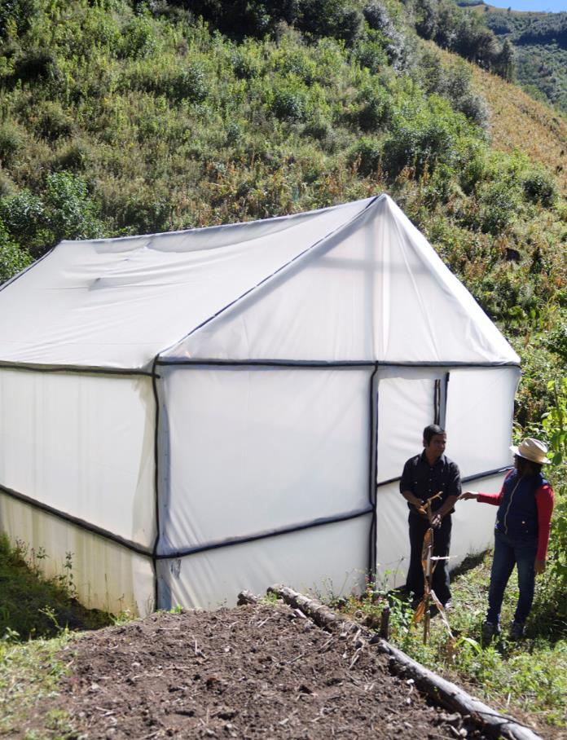
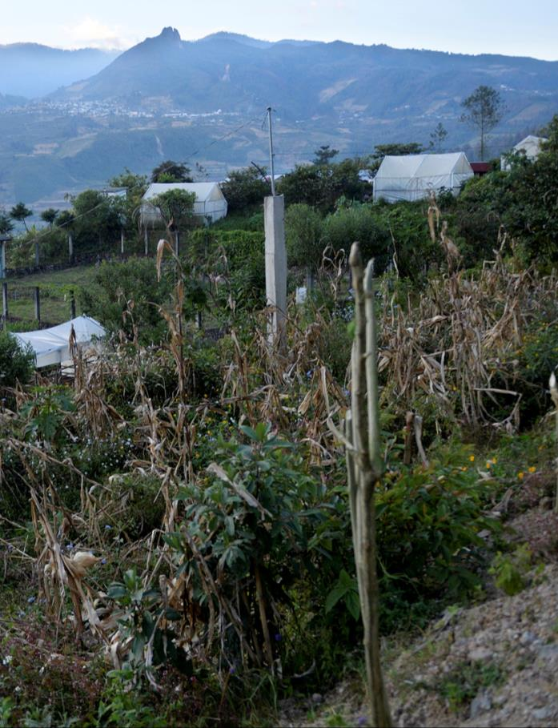
„Ich wusste, dass ich mit Taten und Fakten überzeugen muss“, erzählt die Projekt-koordinatorin. Deshalb standen die für alle sichtbaren Gewächshäuser an erster Stelle.

Slide 12
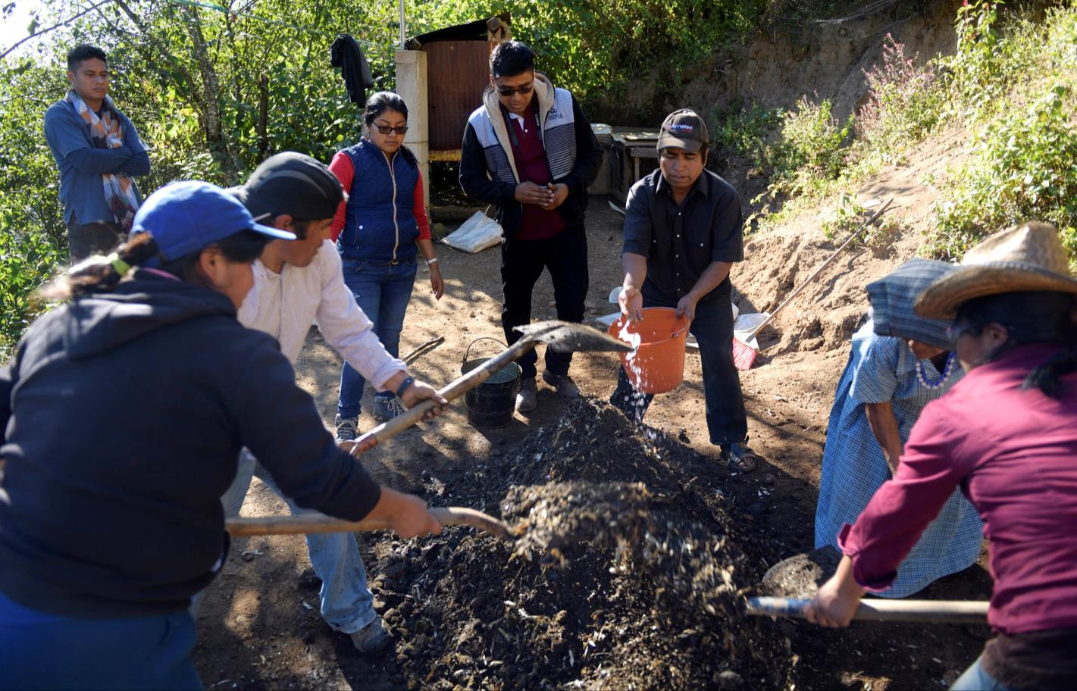
Später lernten die Teilnehmenden, wie man Biodünger und Biopestizide herstellt. Nach drei Monaten waren die ersten Bohnen, Chilis, Karotten, Rettiche und Salate erntereif.
Notes:
12

Slide 13
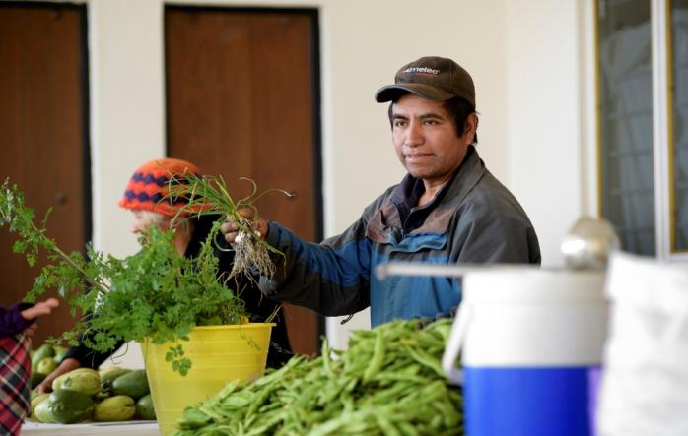
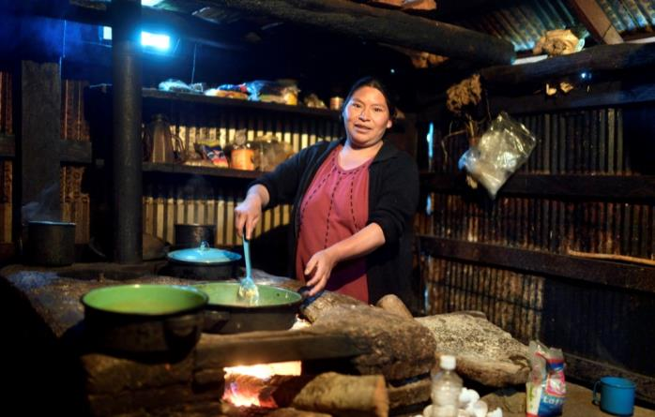
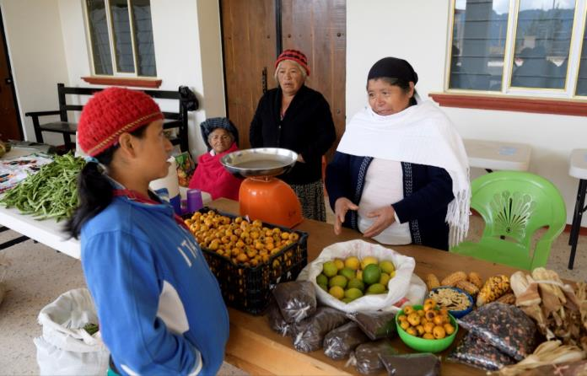
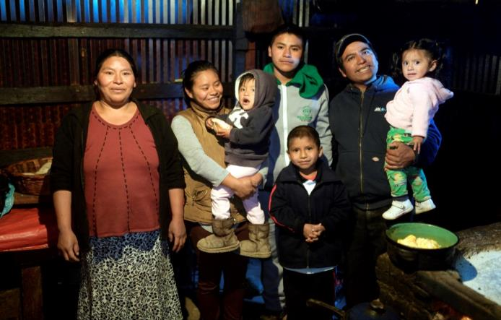
Seit der zweiten Ernte erzielen die Bauern einen Überschuss, den sie verkaufen können. „Davon bezahle ich die Schulsachen der Kinder“, freut sich Martínez‘ Frau.

Slide 14
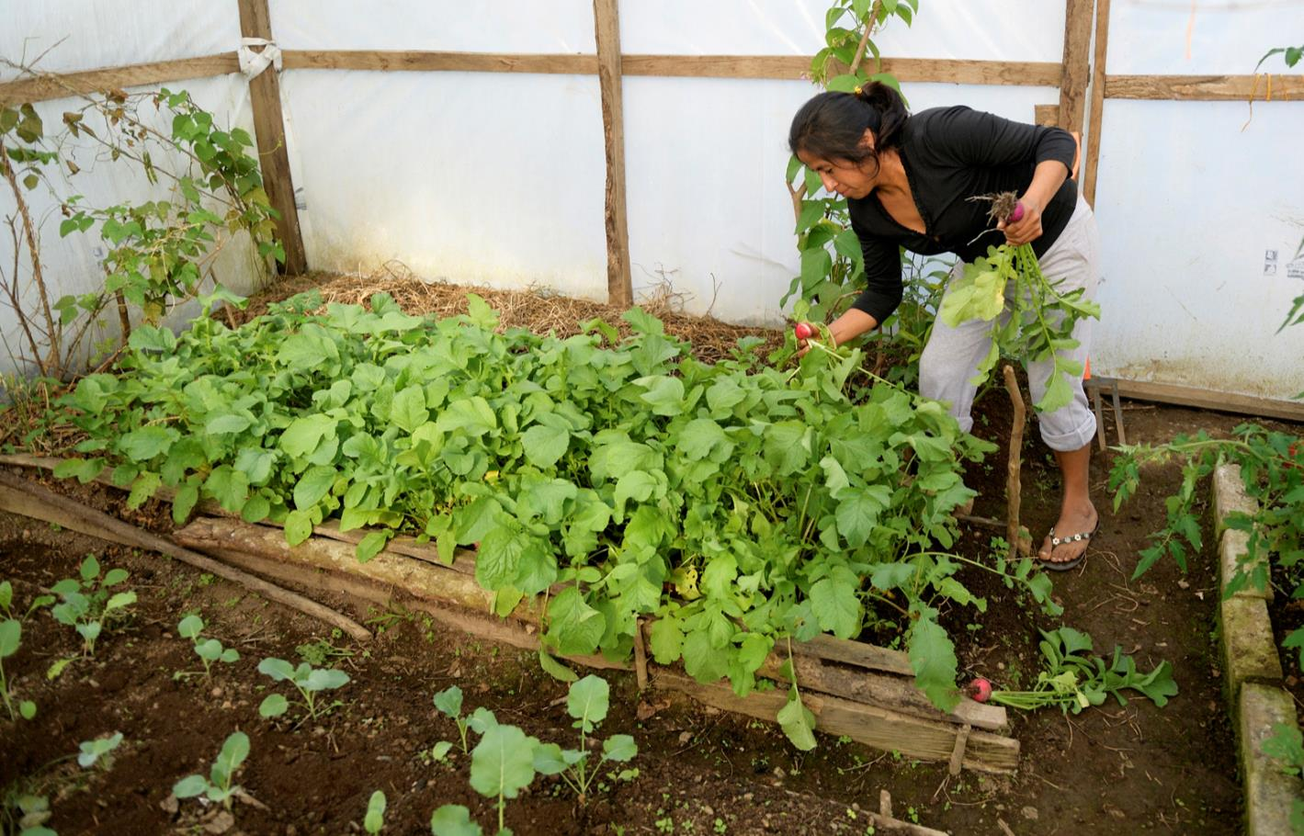
Die mageren Jahre sind auch für Antonia González vorbei. Sie hat ihre Beete mit Brettern abgegrenzt, damit möglichst wenig Humus beim Gießen weggespült wird.
Notes:
14

Slide 15
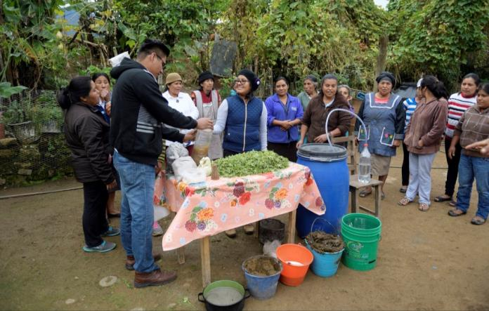
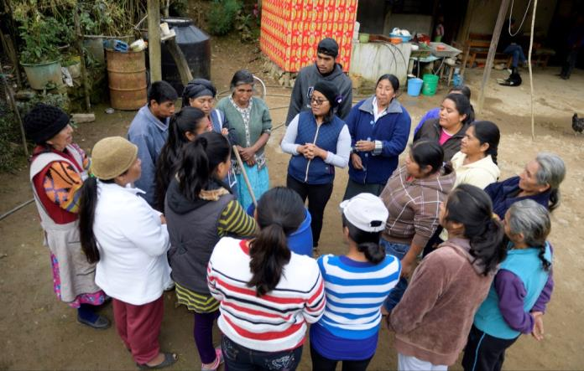
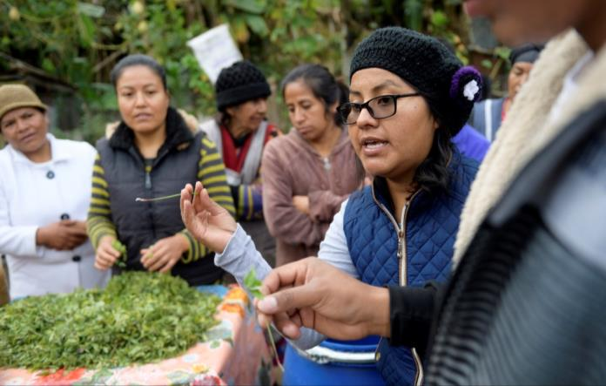
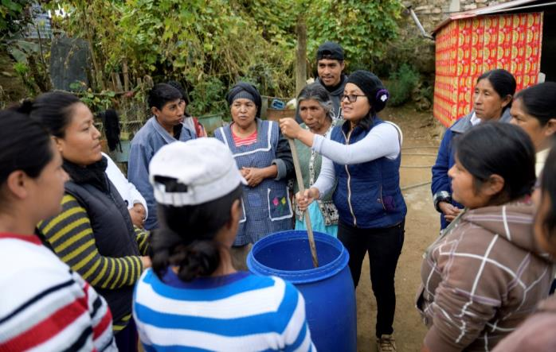
Gelernt hat sie das bei den Workshops von Sermixe. Sara Francisco erklärt darin auch, wie man aus Kuhmist, Hefe, Klee, Melasse und Asche flüssigen Biodünger herstellt.

Slide 16
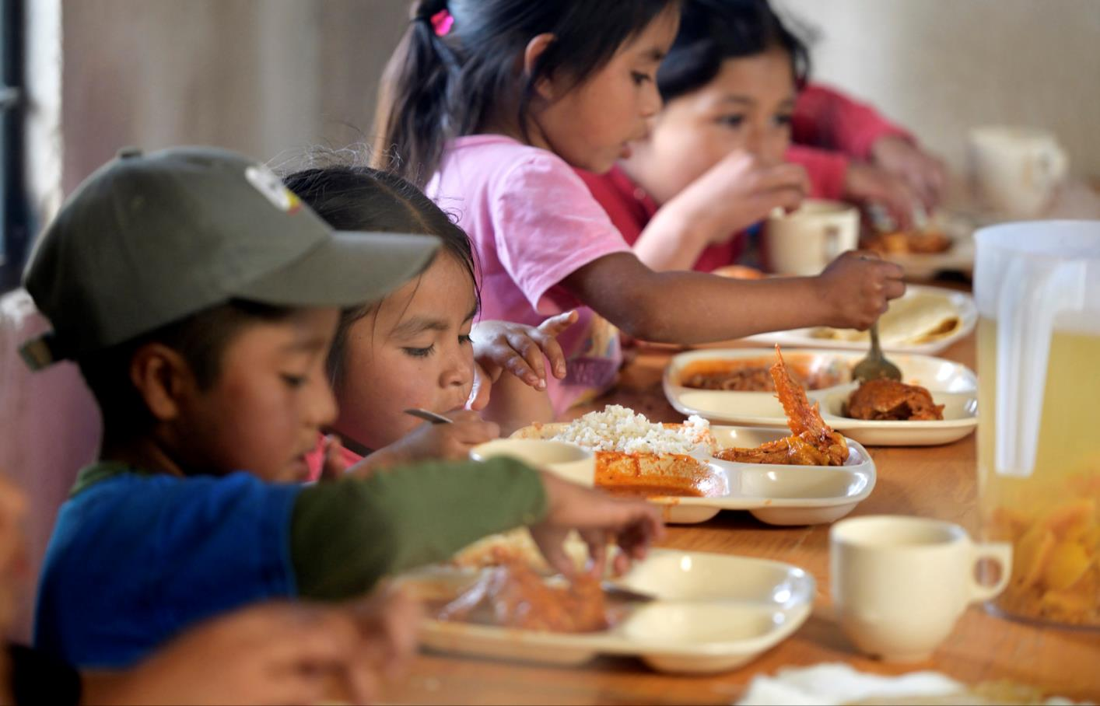
Die Arbeit von Sermixe setzt schon bei den Kindern an. An der Dorfschule wird der Müll getrennt, und in der Gemeinschaftsküche gibt es jetzt gesundes Essen.
Notes:
16

Slide 17
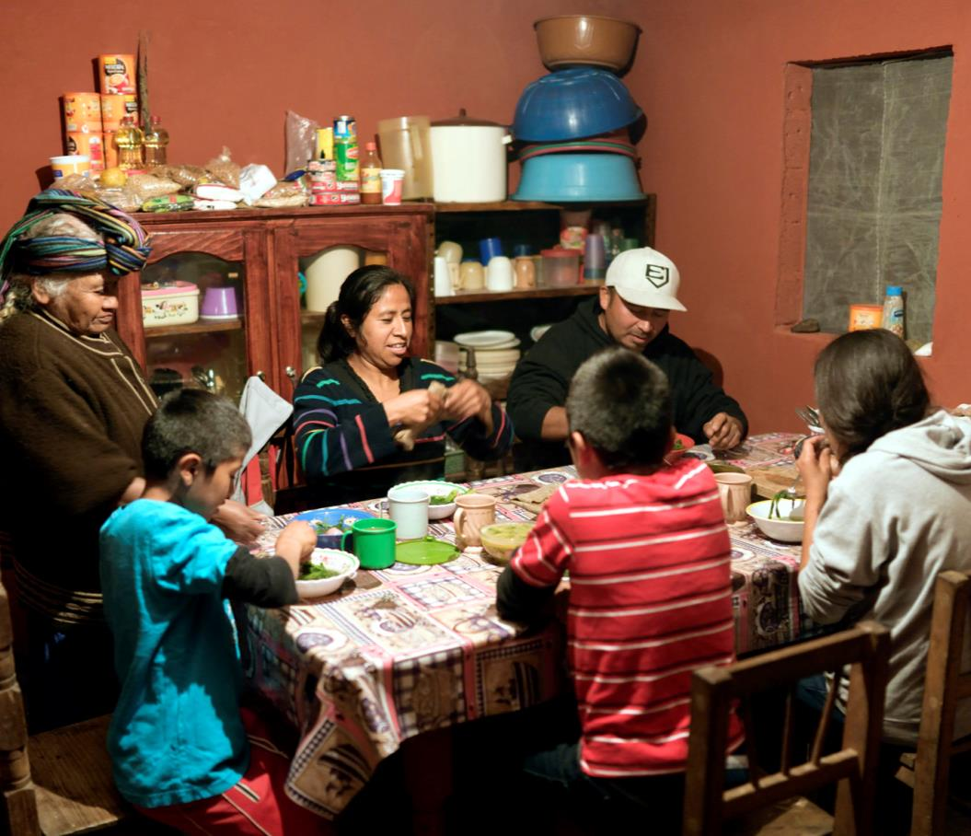
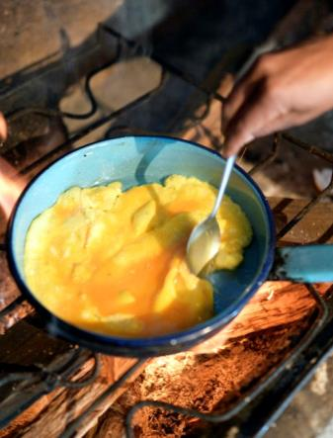
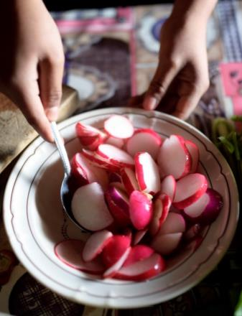
Auch bei Antonia González steht nun frisches, gesundes Essen auf dem Tisch. Früher war sie froh, wenn sie ihre vier Kinder und den Ehemann irgendwie satt bekam.

Slide 18
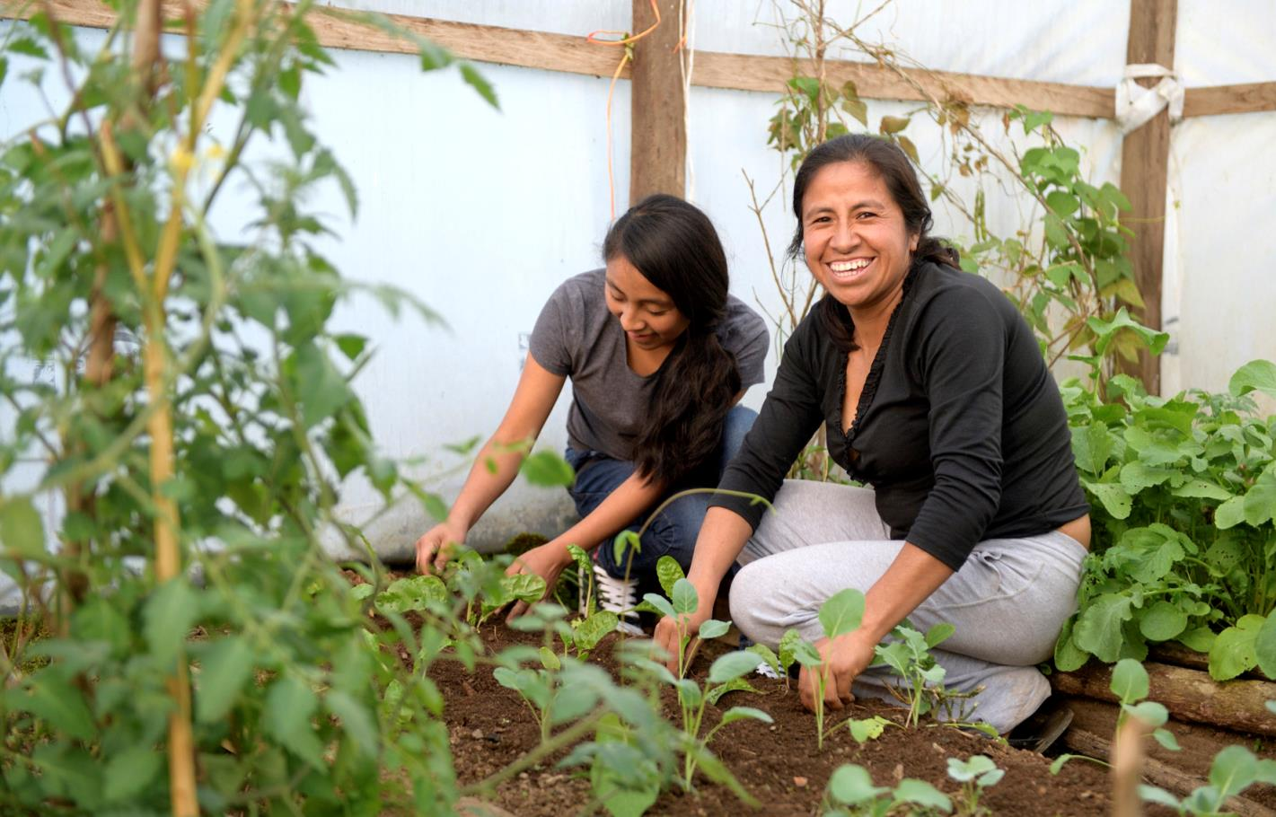
Ihre Tochter Yesenia ist oft und gerne bei der Feldarbeit dabei. „Es ist erfüllend, wenn man sein Wissen an die nächste Generation weitergeben kann“, sagt die Mutter.

Slide 19
Sie sahen eine Präsentation zum Projekt des Projektpartners
Servicio del Pueblo Mixe (SERMIXE) aus Mexiko.
Bioanbau hilft gegen Bodenerosion
Projektemagazin 2018/19
Herausgeber
Brot für die Welt
Caroline-Michaelis-Str. 1
10115 Berlin
Telefon 030 65211 4711
kontakt@brot-fuer-die-welt.de
www.brot-fuer-die-welt.de/projekte/mexiko-bioanbau
Redaktion Thomas Knödl, Thorsten Lichtblau
Text Sandra Weiss
Fotos Florian Kopp
Gestaltung Thomas Knödl
Berlin, Juli 2018
Notes:
19

Slide 20
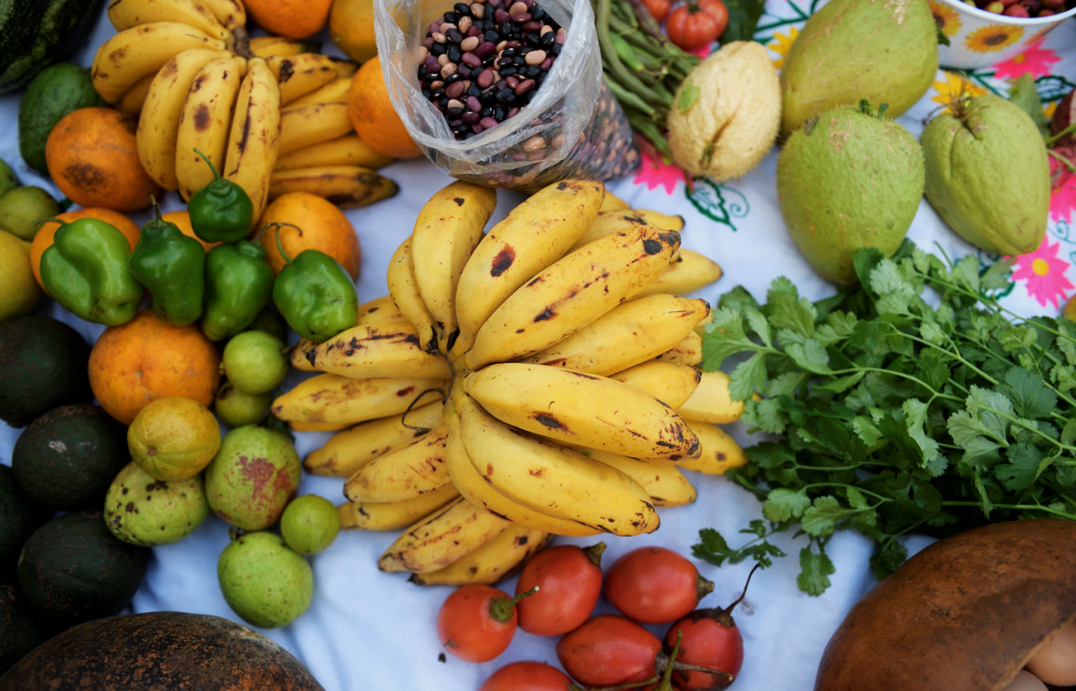
Spendenkonto
Bank für Kirche und Diakonie
IBAN: DE10 1006 1006 0500 5005 00
BIC: GENODED1KDB
Notes:
20

